Slide 1
10393:The One-Handed Typist
★☆☆☆☆
題組：Problem Set Archive with Online Judge
題號：10393:The One-Handed Typist
解題者：張育誠
解題日期：2018年3月4日
題意：Jimmy因受傷導致某些手指頭無法使用，而導致鍵
盤上一些英文無法順暢輸入。input會給哪幾隻手指頭受傷與需輸入的字串。找出能輸入且最長的字串們。
最後輸出共有幾個最長單字與依序排列好的單字們。

Slide 2
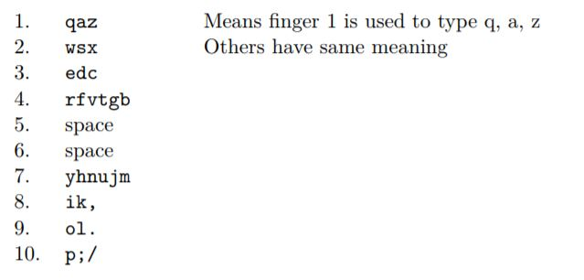
題意範例：
Input:
5 5
6 7 8 9 10
the
stewardesses
have
funny
hair
Output:
1
stewardesses
手指頭可輸入的按鍵 ↑

Slide 3

解法：用暴力法
解法範例：
3 5
7 8 9
waxed
waxer
waxers
waxing
wearable
-> hurt : “yhnujmik,ol.”
-> 使用find_first_of() 或 find_last_of()
-> 存入set
-> 使用iterator來印出結果
-> 輸出: waxers
string a = “--=@-Hello World-45--”
string b = “ABC….Zabc….z”
int first = b.find_first_of(a)
int last = b.find_last_of(a)
如果找不到，回傳string::npos

Slide 4
討論：
(1) 為什麼不能使用find()，而要使用find_first_of()或
find_last_of()?
(2) 如果尋找的不是”單字“，而是含space的字串，
該作法會不會無效?

